Slide 1
„Muslimská invaze“?!
Filosofie současných náboženských konfliktů

Slide 2
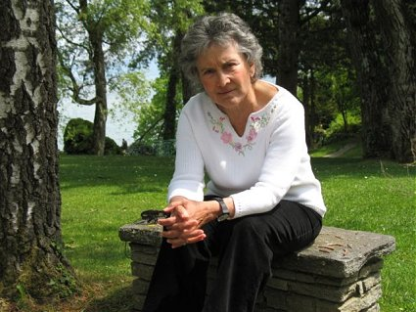
Autorka pojmu „Eurabie“
Gisele Littmanová (hebrejské umělecké jméno: Bat Ye‘or – „dcera Nilu“, nar. 1933) je autorkou knihy Eurabie. Pochází z egyptsko-židovské rodiny z Kairu. Její rodinu však uprchla v padesátých letech do Evropy. Spíše než o historičku se jedná o aktivistku.

Slide 3
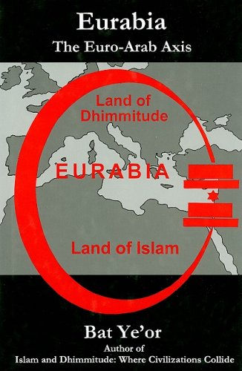
„Eurabie“
Pojem se ocitl v názvu Littmanové nejslavnější knihy Eurabia, z roku 2005.
Odvolává se na něj velká část následujících kritiků islámu.

Slide 4
Co je Eurabie?
Pojem tematizuje vztah mezi státy Evropské unie a arabskými státy.
R. 1973 iniciovalo Evropské společenství v reakci na ropnou krizi výbor Euro-Arab Dialogue. Cílem bylo zlepšit vztahy s Blízkým východem, podporovat mírové snahy a posílit ekonomické vazby. Právě tento výbor však stojí podle Littmanové na počátku muslimské invaze.
Faktem ale je, že již v roce 1979 se přestal scházet a postupně „usnul“.
Autorka tvrdí, že islám, antiamerikanismus, antisemitismus zaplavily a postupně budou zaplavovat evropskou kulturu v důsledku spolupráce arabských a evropských vlád, přičemž předpokládá, že tyto resentimenty, jehož důsledkem bude nárůst násilí především proti evropským Židům, bude mít vzrůstající tendenci.

Slide 5
Dhimmi
Postupně Evropa zaznamená rozklad hodnot politických, náboženských, kulturních a mediálních (tzv. lži-média).
Vznikne svébytný evropský islám na straně jedné a podrobená a utlačovaná civilizace na straně druhé. V této souvislosti Littmanová vnesla do politických debat o vztahu arabských a evropských států pojem „dhimmi“, pojem pro věřící nemuslimy žijící v muslimských státech, tj. pro věřící menšiny (Židy a křesťany).
Littmanová tento pojem však rozšiřuje na celou civilizaci, která se octne v područí arabské civilizace. „Dhimmi“ je tudíž celá evropská civilizace, která se ocitla či ocitá v područí arabských států a jejich ideologie.

Slide 6
Recepce
Pozitivně recipoval Littmanovu knihu např. britský historik Niall Ferguson, který knihu označil za prorockou, naopak četní kritici namítají, že se jedná o šíření poplašné zprávy.
Poplašné jsou pak především konspirační teorie navazující na knihu a na představu Eurábie, tj. nového kulturního celku, v němž bude křesťanský západ živořit jako kolonie arabského světa.

Slide 7
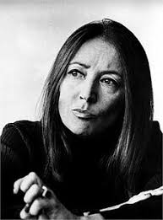
Oriana Fallaci
Na knihy G. Littmanové vydané ještě před Eurábií navazuje italská novinářka, válečná korespondentka Oriana Fallaciová (1929–2006), která vyostřuje Littmanové rétoriku a v knize Hněv a pýcha z roku 2002 píše: „Evropa již není Evropou. Je Euroasií, kolonií islámu, v níž islámská invaze nepostupuje jen ve fyzickém smyslu, ale i v duchovním a kulturním.“ Zánik evropské kultury je přitom nevyhnutelný, jakmile byli muslimové jednou vpuštěni na evropskou půdu, protože se „muslimové množí jako krysy“.

Slide 8
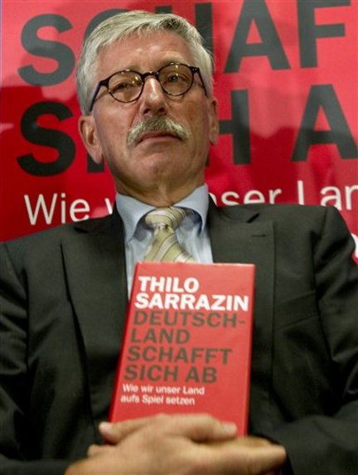
Thilo Sarrazin: Německo hloupne!
Součástí těchto obav z početné muslimské imigrace je i německý bestseller Thila Sarrazina Německo páchá sebevraždu. I Sarrazin používá výraz Eurábie a i on argumentuje především nespoutanou porodností muslimů. Více však zdůrazňuje nevzdělavatelnost muslimů, která vytlačuje inteligentnější a kulturnější, ale málo početné Němce. Vysoká porodnost méně inteligentních muslimů má nevyhnutelně vyústit v zhloupnutí Německa.

Slide 9
„Více dětí od chytrých“
„Z demografického hlediska představuje enormní plodnost muslimských migrantů ohrožení pro kulturní a civilizační rovnováhu ve stárnoucí Evropě. … Němci berou jako nevyhnutelný fakt, že se Německo zmenšuje a je čím dál tím hloupější.“

Slide 10
Proč byla (nebo bude) Evropa tak snadné „sousto“?
nutkavé sebeobviňování Evropanů, především Německu v důsledku Druhé světové války, neschopnost bránit vlastní hodnoty
nepatřičný důraz na menšiny, který činí většinu podezřelou
feminizace společnosti, genderová ideologie
přebujelá tolerance, která přijímá do svých řad i ty, kteří jsou netolerantní
neschopnost výchovy a s tím související soustavný útok na tradiční západní autority (Boha, rodiče, politiky)

Slide 11
Islám jako ideologie
Geert Wilders: „Spatřuji četné rozdíly mezi islámem a jinými náboženstvími. Vlastně islám nepovažuji vůbec primárně za náboženství, ale za ideologii. Cíl islámské ideologie spočívá v ovládnutí západních společností a jejich podrobení vlastní víře, a v tom se islám liší od ostatních náboženství. Islám zkrátka není jednou z větví na stromu náboženství, jeho pravé místo je na straně totalitních ideologií. Spíše jej tedy srovnávám s komunismem a fašismem – vidím velkou blízkost mezi koránem a Mein Kampf.“
Citováno z Doug Saunders, The Scary World of Geert Wilders, in: The Globe and Mail, březen 2010.

Slide 12
Nárůst muslimské populace
Četní autoři (Bernard Lewis, Mark Steyn) nejen ze sekce šiřitelů poplašných zpráv jsou přesvědčeni, že muslimské obyvatelstvo dosáhne v evropských zemích brzy většinu, odhaduje se rok 2050 jako přelomový. Tím se islám stane nejrozšířenějším náboženstvím v Evropě.

Slide 13
Historické precedenty
V minulosti již několikrát zvrátila náboženská menšina vyšší porodností poměr náboženských skupin.
v Nové Anglii převýšili katoličtí přistěhovalci „domorodé“ protestanty
V Nizozemsku se během 20. století katolíci rovněž stali největší náboženskou skupinou
Muslimové zatlačili koncem 18. a počátkem 19. století na základě vyšší porodnosti ortodoxní křesťany v Bosně a Hercegovině

Slide 14
Stojíme uprostřed stejného trendu nyní v Evropě?
V současných členských zemích EU žilo ještě v roce 1950 maximálně 300 tis. muslimů. Dnes se odhaduje počet muslimů na 15 až 20 miliónů, takže představuje podíl 3 až 4%. Faktem je, že jejich porodnost v některých skupinách násobně převyšuje porodnost „původních“ obyvatel. Ve Velké Británii se tak porodnost lidí muslimského vyznání pohybuje kolem tří dětí na rodinu, u „domorodých“ Angličanů je to 1,7 dítěte. Kdyby zůstala porodnost na těchto číslech, pak by se počet muslimů v anglické populaci během 20 let zdvojnásobil.
Průměrně mají všechny země EU porodnost u 1,5 dítěte, tzn. že od roku 2030 bude počet původních Evropanů klesat. Průměrně mají evropští muslimové porodnost 2,2 dítěte.

Slide 15
Odhady a prognózy
Dosud nejspolehlivější odhady pocházejí od institutu Pew Research Center z r. 2011. Celkový počet muslimů v Evropě se v roce 2010 pohybuje kolem 18,2 milionů, tj. 4,5% obyvatel. V roce 2030 stoupne počet muslimů na 29,8 milonů a bude tak dosahovat 7,1% obyvatelstva.
Konkrétně ve Francii dosáhnou muslimové podílu 10,3%
v Německu 7,1%
a ve Velké Británii 8,2%
V roce 2050 tak muslimové podle těchto odhadů nedosáhnou více jak 10% podílu na společnosti. Dojde tedy k výraznému nárůstu, ale k ničemu, co by bylo možné považovat za invazi.

Slide 16
Ale… namítá sociolog Gunnar Heinsohn
Na Zemi dosud nikdy nežil stejně vysoký počet mladých mužů. Vznikly dva světy, a proto je dnes třeba nahradit tradiční rozdělení na Západ a Východ, na rozvinuté a rozvojové státy, novým: Na země se stárnoucí populací, mezi něž patří nejen většina evropských států, ale i Japonsko a Rusko, a s mladým obyvatelstvem, jako je Indie, Írán, Egypt nebo Súdán. V těchto státech s mladou populací se odehrává nebo odehraje takzvaný youth bulge – podíl mladých lidí pod 20 let v nich již dosáhl nebo dosáhne 50 procent z celkového počtu obyvatel.

Slide 17
Noví kainové
Nejmocnějším hybným mechanismem k ozbrojeným střetům jsou druhorození synové, což má svůj precedens ve Starém zákoně. Kain nezabil Abela z hladu, ale protože se ho dotklo, že Bůh jeho oběť nepřijal, tj. ze žárlivosti. Abel představoval překážku na cestě ke Kainovu většímu uznání. Jinými slovy: O chleba se žebrá, kvůli moci a statusu se zabíjí.

Slide 18
Vede islámská víra k vyšší porodnosti?
Ukazuje se, že to není víra, ale sociální prostředí, které vede k vyšší nebo nižší porodnosti. Ukázkovým příkladem je Írán: ještě v roce 1980 dosahovala porodnost 7 dětí na ženu, v roce 2010 klesla na (resp. pod) „evropské hodnoty“, na 1,7 dítěte. Ústup porodnosti nesouvisí ani tak s podobou víry jako s urbanizací Íránu a s vyšší vzdělaností žen. V roce 2007 dokonce vyzval prezident své obyvatele, aby měli více než jedno dítě, ale výzva zůstala nevyslyšena. Porodnost dále klesá.
Podobný, byť nikoliv tak dramatický ústup v porodnosti zažilo Turecko: ze 6 děti na rodinu na 2. Výrazně klesá i porodnost v severní Africe: i zde klesla porodnost na 2 děti na rodinu.
Z toho lze obecně usoudit, že porodnost se připodobňuje té evropské právě i v muslimských zemích.

Slide 19
Boualem Sansal

Slide 20
Boualem Sansal: 2084 – Konec světa
„Systém nechce, aby lidé věřili. Jakmile věříme ideji, je myslitelné věřit i jiné. Proto je třeba lidem zakázat věřit v ideu. Protože věřit znamená nevěřit, tedy klamat.“
Náboženství může spočívat výlučně v naprostém podrobení se nejvyšší skutečnosti, s níž pak člověk splývá, neboť již není ponižován pochybnostmi myšlení. Takové povýšení je však z lidského hlediska prohrou. Za ztrátu nejistoty se platí ztrátou lidství.

Slide 21
I Sansal spatřuje nebezpečí v tom, že na naši kulturu úzkosti, přecitlivělosti a pochybností zanevřeme. Jeho knihu lze proto číst jako oslavu pochybností a zmatku současného západního světa. Bezvýchodnost teokratického režimu, v němž je společnost proměněna v mechanismus vyrábějící bohabojnost, je v kontrastu s radostí svobody, s její nepředvídatelností i bolestmi

Slide 22
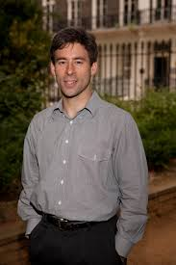
Eric Kaufmann
Politolog, odborník na demografii.
Narozen 1970 v Hong Kongu, vyrůstal ve Vancouveru. Od roku 2011 je profesorem politologie v Londýně. Je autorem knih:
Shall the Religious Inherit the Earth?: Demography and Politics in the Twenty-First Century, 2010.
Political Demography: How Population Changes Are Reshaping International Security and National Politics, Oxford 2012.

Slide 23
Nevyhnutelně narativní pohled na dějiny?
The classical view of history is that it moves in cycles. This is influenced by a religious sensibility: there is a time for every season; civilisations rise and fall like everything else in nature.
Such interpretations have fallen out of favour among many historians as the circular, seasonal approach to time of the pre-modern era has been replaced by a linear or disaggregated view of history.
More than that, we will continue to indulge in the habit of narrating our life as a story in which we overestimate our good points and understate the bad.

Slide 24
Sekularizace a vlažná náboženskost
Secularisation mainly erodes unconscious religion: the taken-for-granted, moderate faiths that trade on being mainstream and established. This explains the rapid decline of religion in Europe and, increasingly, the United States. On the other hand, religious fundamentalists have mobilised against secularism and moderate faith, self-consciously warning their members of its influence.

Slide 25
Fundamentalism
Religious fundamentalism tends to flare for three reasons: insecurity, identity and demography. Insecurity, or what Adrian Wooldridge and John Micklethwait dub ‘the dislocations of modernity’, are only powerful motives in developing countries where people remain open to ‘enchanted’ responses to their condition.

Slide 26
Identity dynamic
Identity dynamics are also important in explaining religious resurgence in the developing world. When much of the world is poor and religious while the wealthy are mostly secular, religion becomes a symbol of resistance, something most apparent in the global Islamic revival. Muslim morality is contrasted with Western licentiousness. The religion grows inadvertently through population explosion among the poor. Once again, the demographic revolution of our time increases the power of fundamentalism by boosting the ranks of the devout.

Slide 27
Charms of Secularism Declining?
Muslims will not take over Europe, but will stabilise at somewhere around a fifth of the West European population in 2100. At the same time, native Europeans are becoming more resistant to the charms of secularism, with white Christianity retrenching into a charismatic and fundamentalist core. In a generation or two, most white Europeans who wish to become secular will have done so: religion is no longer declining in the most godless parts of the continent such as France, the Czech Republic and Scandinavia. With input from immigrant Christians and Muslims, religion will begin to grow again.

Slide 28
Religious memes?
Another possibility is that religion is a self-replicating cultural trait, or meme, which helps individuals to compete in the game of cultural evolution. Its DNA is encoded in its holy texts, priesthoods and rituals. Those possessing the religious meme will gradually displace seculars the way monotheists replaced animists. Throughout human history, people have been almost universally religious, unlike our closest relatives, the chimpanzees. Some argue that religious rituals and a belief in the supernatural helped humans to cooperate. We thereby gained the upper hand over other species and humans who did not adopt religion. Talcott Parsons adds that religion is an ‘evolutionary universal’ of human progress – a stage all developing societies must pass through – because it legitimates power and the social order. Without it, anarchy ensues.

Slide 29
Rationality of Religon
Having said this, and notwithstanding the New Atheists, one has to admit that religion is more rational than unbelief. The root of the word rational is ratio, in which we weigh up a number of alternatives, calculate a ratio of how well each satisfies our end, and decide accordingly. As a utilitarian, I believe that the maximisation of collective happiness is the proper end of humanity, and on that score, religion seems more rational than irreligion. A growing body of research suggests that the religious live longer and are happier than sceptics. Noted British economist Richard Layard, a pioneer in the field, writes, ‘One of the most robust findings of happiness research [is that] people who believe in God are happier. At the individual level one cannot be sure whether belief causes happiness or happiness causes belief. But since the relation also exists at the national level, we can be sure that to some extent belief causes happiness.’

Slide 30
The Religious Shall Inherit the Earth
Yet all this seems a vain hope. Moderate faith is being squeezed by both secularism and fundamentalism, its contradiction. Furthermore, the titanic struggle between secularism and fundamentalism takes place on a battlefield tilted in favour of faith. We inhabit a period of ideological exhaustion. The great secular religions, with their utopian dreams, have lost their allure. Relativism and managerialism rise in their stead. At the same time, we are entering a period of unprecedented demographic upheaval. It will be a century or more before the world completes its demographic transition. There is still too much smoke in the air for us to pick out the peaks and valleys of the emerging social order. This much seems certain: without an ideology to inspire social cohesion, fundamentalism cannot be stopped. The religious shall inherit the earth.

